Slide 1

Orçamento e financiamento do SUAS: desafios para (re) organizar a gestão.

Slide 2

Elias de Sousa Oliveira
Presidente do CONGEMA
Rosângela da Silva Ribeiro
Analista em Gestão Pública na área da Assistência Social da CNM.

Slide 3

SISTEMA ÚNICO DE ASSISTÊNCIA SOCIAL - SUAS
O SUAS integra uma política pactuada nacionalmente, que prevê uma organização participativa e descentralizada da assistência social, com ações voltadas para o fortalecimento da família.

Slide 4
Orçamento e financiamento do SUAS: desafios para (re) organizar a gestão

Slide 5
Estrutura
No país são cerca de 18.348 equipamentos ofertando serviços, cerca de 8.545 Centro de Referência de Assistência Social (Cras), 2.780 Centros de Referência Especializado de Assistência Social (Creas), 34 CREAS Regional, 239 Centro de Referência Especializado para População em Situação de Rua (Centro Pop) e 6.750 Unidades de Acolhimento, ressaltando que todos estes equipamentos possuem equipes de referência, profissionais especializados.

Slide 6
Estrutura
No mês de Agosto de 2022, haviam 38 milhões de famílias inscritas no Cadastro Único (CadÚnico), isso da 89 milhões de pessoas cadastradas

Slide 7
Orçamento público
A Constituição Federal de 1988 indica que o orçamento público deve ser construído para cumprir os objetivos da República. Esses objetivos constituem-se na razão da existência do orçamento na administração pública:
I – Construir uma sociedade livre, justa e solidaria;
II – Garantir o desenvolvimento nacional;
III – Erradicar a pobreza e a marginalização e reduzir as desigualdades sociais e regionais;
IV – Promover o bem de todos, sem preconceitos de origem, raça, sexo, cor, idade e quaisquer outras formas de discriminação (CF, 1988, art. 3º).

Slide 8
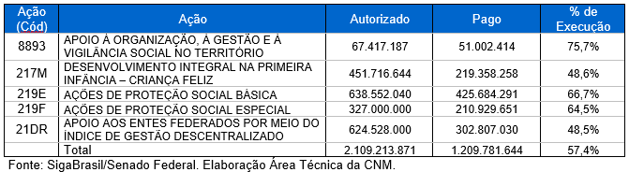
Execução das Principais Ações no Suas em 2022

Slide 9
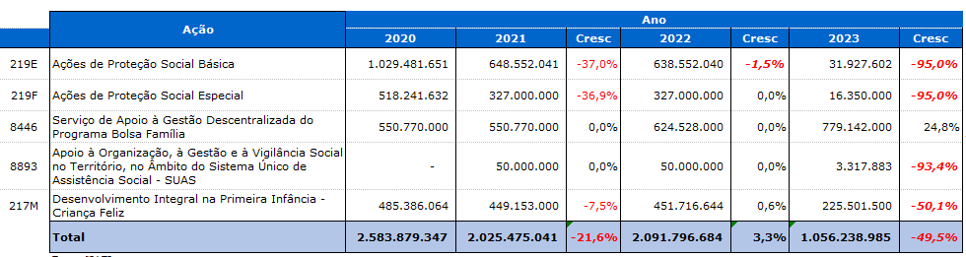
Comparativo da Lei Orçamentária Anual (Loa) de 2022 e o Projeto de Lei Orçamentária (Ploa) de 2023

Slide 10
A Lei Orçamentária Anual (LOA) de 2022 apresenta um orçamento para as principais ações do Suas a R$ 2,1 bilhões; essa referência permite observar o quanto a dotação orçamentária para o ano de 2023 é baixa, cerca de R$ 1 bilhão, aproximadamente 50% a menos que no ano anterior, um corte de mais de R$ 1 bilihão.
Ao comparar a Loa de 2022 com o Ploa 2023, constatamos que há uma redução de mais de R$ 606 milhões (95%) na Proteção Social Básica; de R$ 310,5 milhões (95%) na Proteção Social Especial; de R$ 226,2 milhões (50,1%) no Programa Criança Feliz e de R$ 46,6 milhões (93,4%) no IGD-Suas. A única ação que apresenta algum crescimento é a do IGD-PAB, antigo IGD-PBF, com um aumento de 24,8%, cerca de R$ 154,6 milhões.

Slide 11
Emendas Parlamentares

Slide 12
O que são emendas parlamentares?
São propostas por meio das quais os parlamentares podem opinar ou influir na alocação de recursos públicos, em função de compromissos políticos que assumiram durante seu mandato, tanto junto a estados e municípios quanto a instituições. Tais emendas podem acrescentar, suprimir ou modificar determinados itens (rubricas) do projeto de lei orçamentária enviado pelo Executivo.

Slide 13
Individual, são de autoria de cada senador ou deputado;
De Bancada, são emendas coletivas, de autoria das bancadas estaduais ou regionais;
De Comissão, são apresentadas pelas comissões técnicas da Câmara e do Senado e são também coletivas; e
De Relatoria, são feitas pelo deputado ou senador que, naquele determinado ano, foi escolhido para produzir o parecer final sobre o Orçamento. (Orçamento secreto)
Notes:
13

Slide 14
Emenda Constitucional nº 86, de 17 de março de 2015
Emenda Constitucional nº 100, de 26 de junho de 2019
Emenda Constitucional nº 105, de 12 de dezembro de 2019

Slide 15
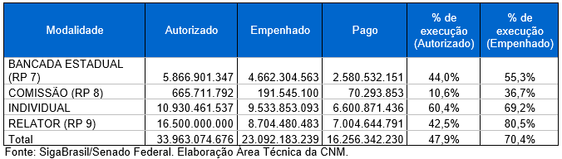
Emendas 2022 por Modalidade

Slide 16
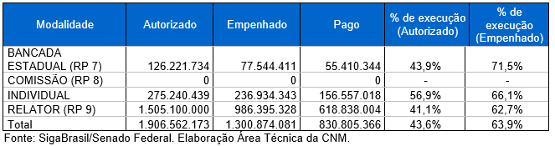
Total das Emendas 2022 (Janeiro a Setembro) – Ação 219G

Slide 17
Ao realizar a comparação entre os recursos recebidos pelos Municípios, por meio de emendas parlamentares, e os recursos regulares para o cofinanciamento dos serviços e dos programas do Suas, percebe-se que só nesse exercício o valor pago referente às emendas foi de R$ 890,3 milhões, o que representa 43% do orçamento das principais ações do Suas. E, comparando o valor executado das emendas com o valor previsto para as ações no Ploa de 2023, esse percentual é ainda maior, pois representa cerca de 84% dos recursos previstos.
Destaca-se, ainda, que as emendas do tipo RP9 (orçamento secreto) possuem maior valor autorizado e, dentro da sua perspectiva, o maior volume de repasse.
Notes:
17

Slide 18
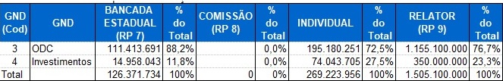
Distribuição das Emendas por GND (Janeiro a Setembro) – Ação 219G

Slide 19
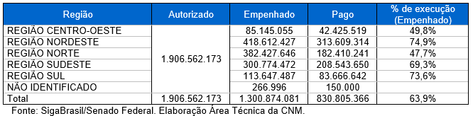
Emendas por Região 2022 (Janeiro a Setembro) – Ação 219G

Slide 20
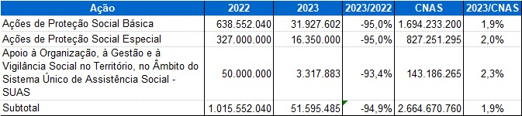
Ploa 2023 X Orçamento Proposto pelo Cnas

Slide 21
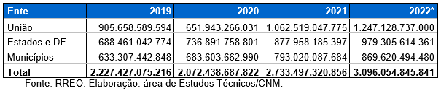
PEC 383/17
Arrecadação de RCL

Slide 22
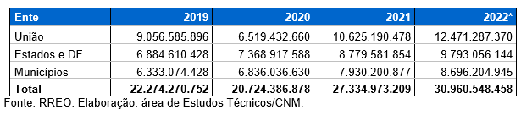
PEC 383/17
1% da RCL para Assistência Social

Slide 23
GARANTIR A APROVAÇÃO DA PEC 383/2017.
COMO FAZER ESSA AGENDA ECOAR PELOS QUATRO CANTOS DO BRASIL/

Slide 24
Obrigado!
Contatos
@rosangela.83
@eliasdesousaoliveira

